Slide 1
GitHub para mi negocio.

Slide 2
Introducción.

Slide 3
materiales * github desktop * youtube(canal del profesor) *visual code

Slide 4
métodos inicie usando el GitHub pero lo intente hacer con una pagina web se me complico bastante, así que mejor lo hice desde la app de GitHub desktop, hice un nuevo repositorio lo que se me hizo mas fácil. https://andreavarguez4.github.io/

Slide 5
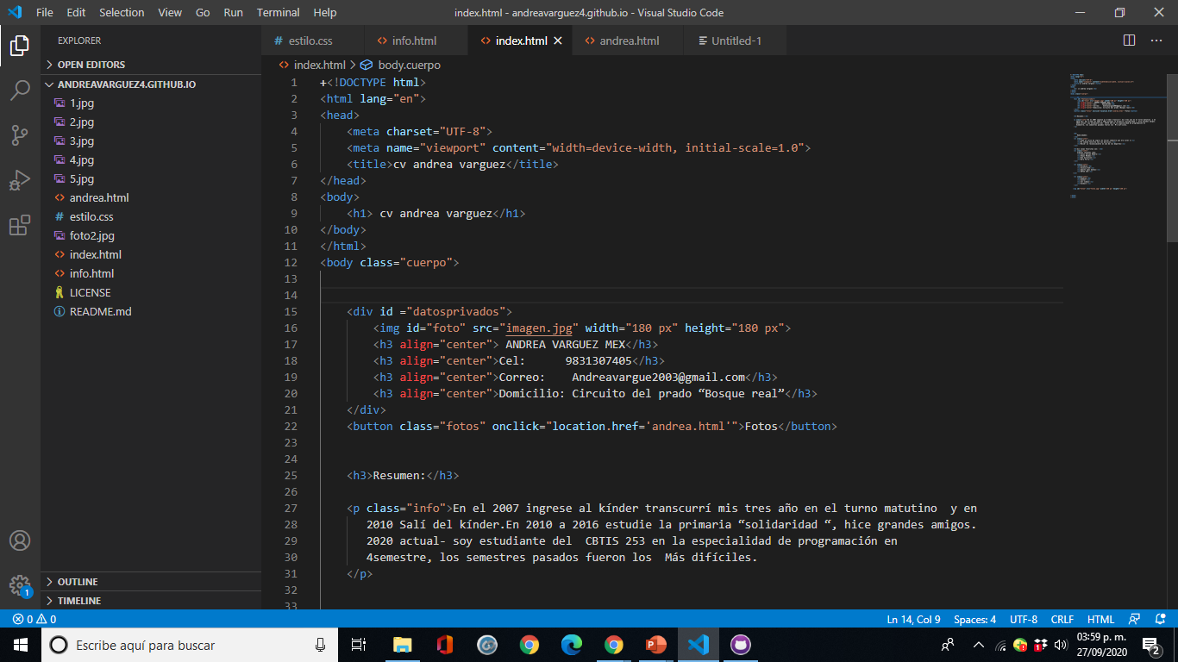
Resultados

Slide 6
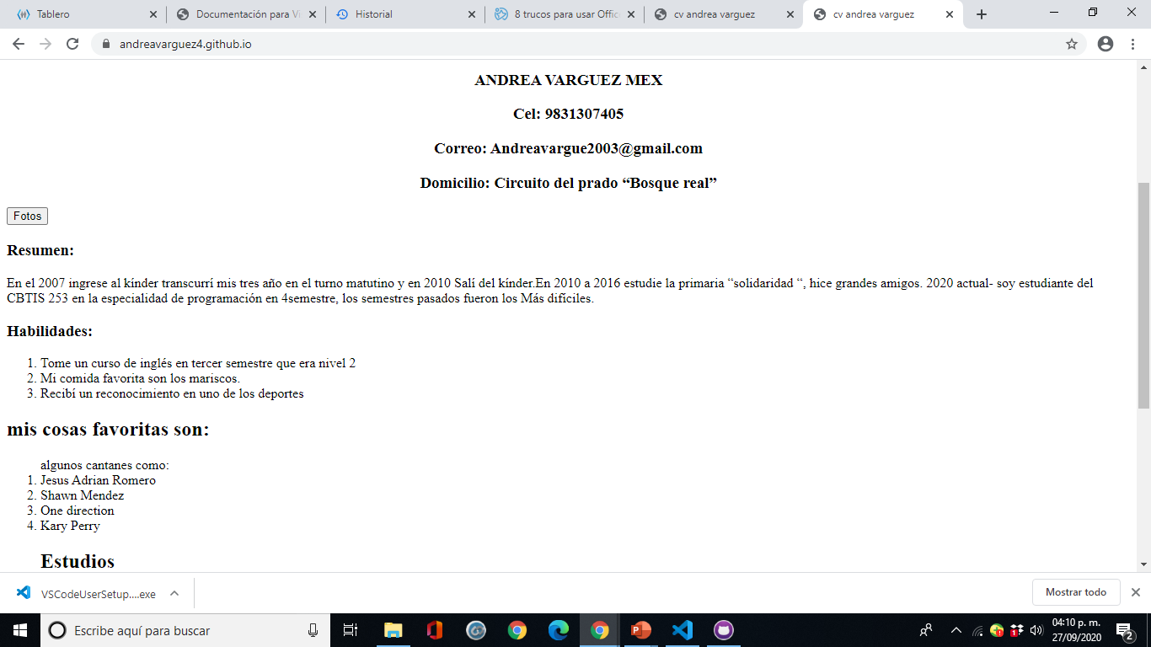
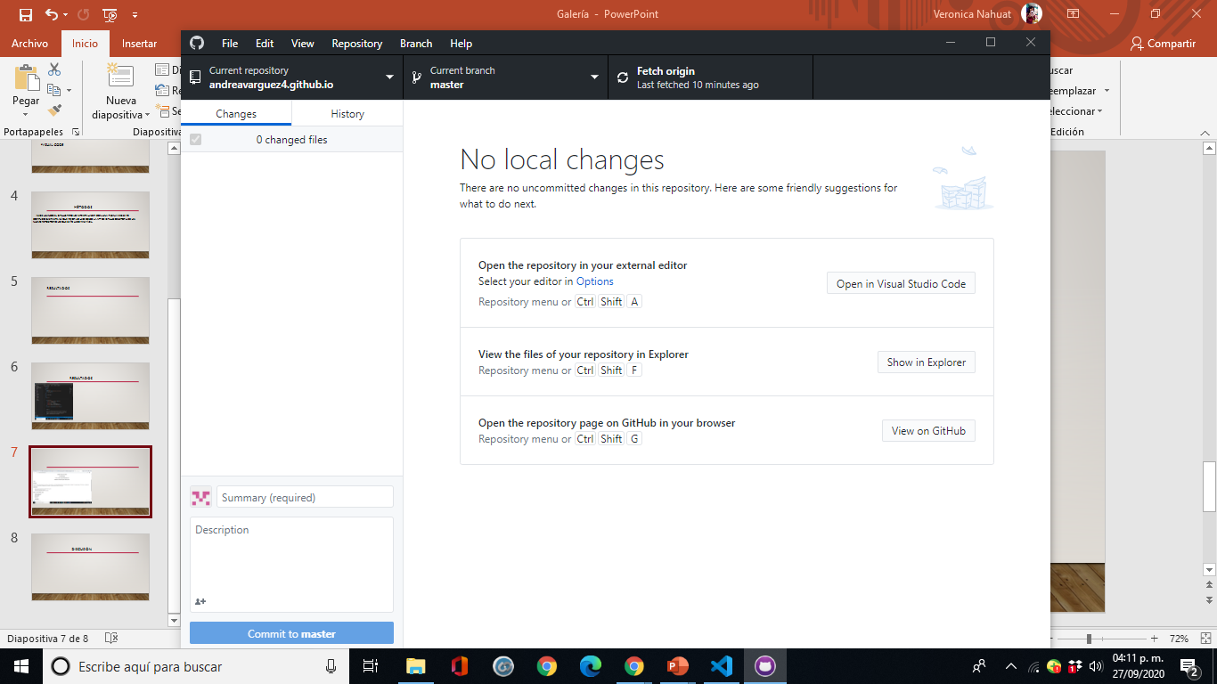

Slide 7
discusión aun sigo batallando con la app,pero es buena,aprendí a actualizar los datos y crear repositorios usando comandos

